Slide 1

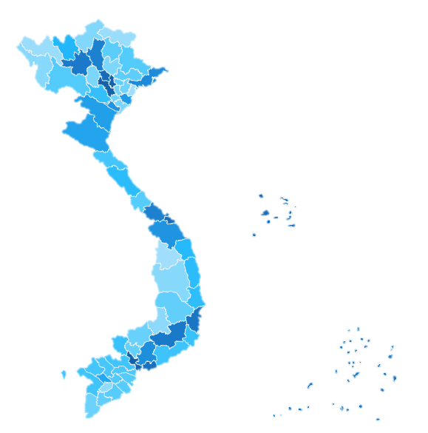


ĐÀ NẴNG
HÀ LAN
TRUNG QUỐC
THÁI LAN
TÂY BAN NHA

Slide 2
HÀ NỘI
HÀN QUỐC
CANADA
LÀO
NHẬT BẢN

Slide 3


KHỞI ĐỘNG
“
Mình muốn đi du lịch tới Quảng Ninh, Đà Nẵng, Phú Quốc,…
Theo các bạn mình nên xác định vị trí của các địa điểm đó trên bản đồ như thế nào?
”

Slide 4

BÀI 1
HỆ THỐNG KINH, VĨ TUYẾN. TỌA ĐỘ ĐỊA LÍ

Slide 5

MỤC TIÊU BÀI HỌC
Biết được thế nào là kinh tuyến,
vĩ tuyến, kinh tuyến gốc, vĩ tuyến gốc (Xích đạo), các nữa cầu, tọa độ địa lí.
Xác định được trên bản đồ và quả Địa Cầu: kinh tuyến gốc, Xích đạo, các nữa cầu. Ghi được tọa độ địa lí của một địa điểm trên bản đồ.

Slide 6

NỘI DUNG
1
HỆ THỐNG KINH, VĨ TUYẾN
2
TỌA ĐỘ ĐỊA LÍ

Slide 7


1.
HỆ THỐNG KINH, VĨ TUYẾN

Slide 8

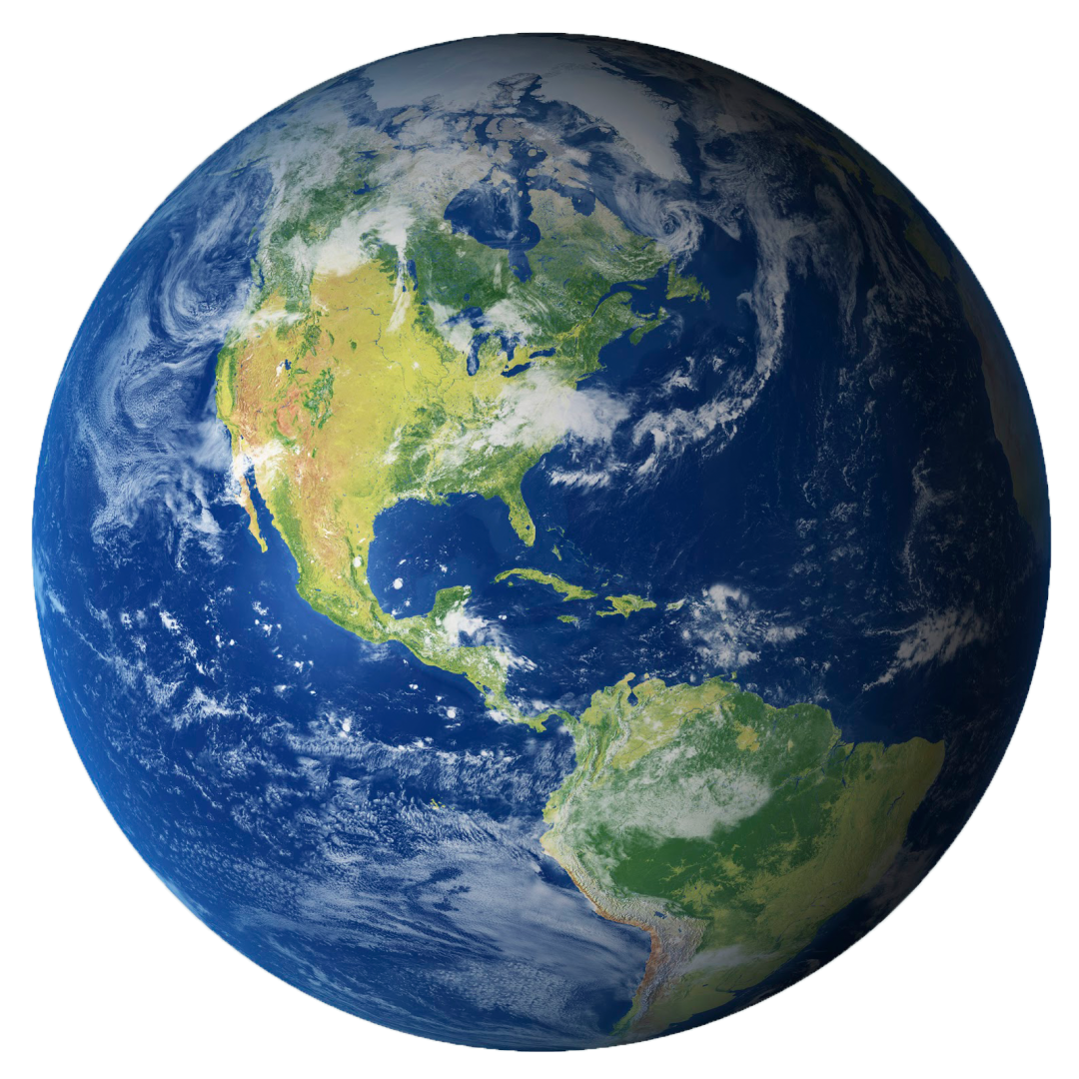

1. HỆ THỐNG KINH, VĨ TUYẾN
Trái Đất
Quả Địa Cầu
. . . . .
. . . . .
. . . . .

Slide 9
1. HỆ THỐNG KINH, VĨ TUYẾN
Quả Địa Cầu là mô hình thu nhỏ của Trái Đất
Trái Đất
Quả Địa Cầu
. . . . .
. . . . .
. . . . .

Slide 10
1. HỆ THỐNG KINH, VĨ TUYẾN
Cực Bắc
Kinh tuyến
Vĩ tuyến
Cực Nam
Quả Địa Cầu

Slide 11


1. HỆ THỐNG KINH, VĨ TUYẾN
Đọc nội dung mục 1 SGK, kết hợp xem hình bên, hãy cho biết:
Cực Bắc
Kinh tuyến
Thế nào là kinh tuyến?
Kinh tuyến là nửa đường tròn nối hai cực trên bề mặt quả Địa Cầu.
Vĩ tuyến
Thế nào là vĩ tuyến?
Cực Nam
Vĩ tuyến là vòng tròn bao quanh quả Địa Cầu và vuông góc với các kinh tuyến.
Quả Địa Cầu

Slide 12
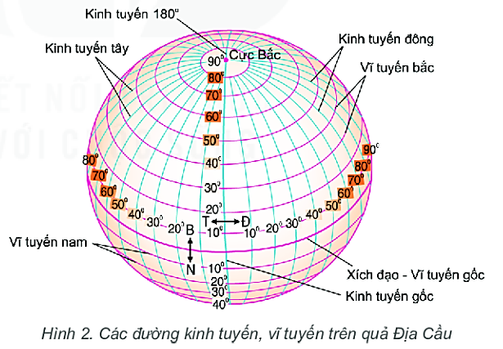
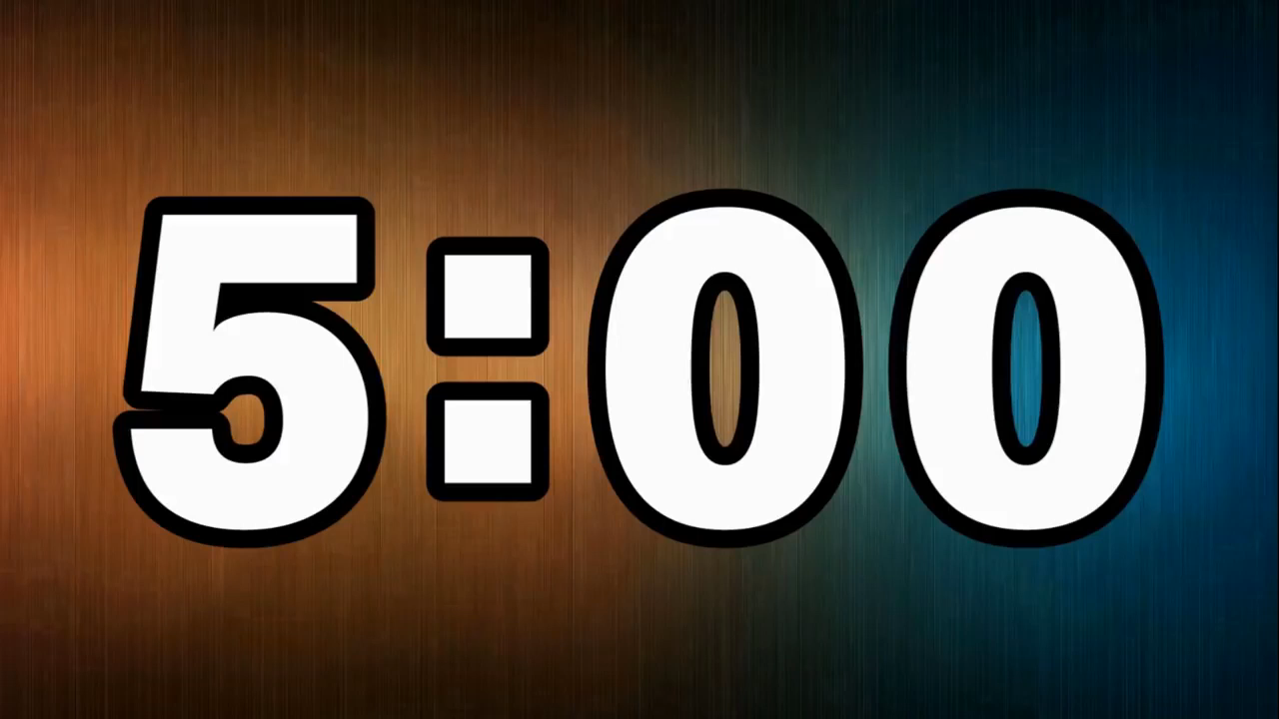

1. HỆ THỐNG KINH, VĨ TUYẾN
THẢO LUẬN CẶP ĐÔI
Dựa vào hình 2 và đọc thông tin mục 1, các em hãy:
Xác định đường kinh tuyến gốc, vĩ tuyến gốc. Cho biết thế nào là kinh tuyến tây, kinh tuyến đông, vĩ tuyến bắc, vĩ tuyến nam.
So sánh độ dài giữa các kinh tuyến với nhau và các vĩ tuyến với nhau.
. . . . .
. . . . .
. . . . .

Slide 13
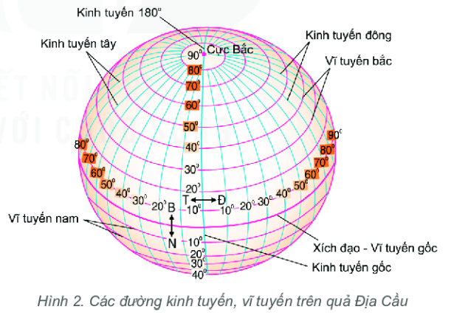
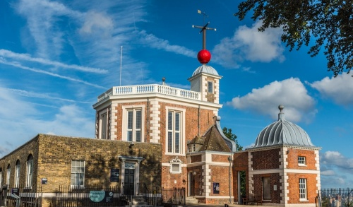
1. HỆ THỐNG KINH, VĨ TUYẾN
Kinh tuyến gốc
0⁰
Kinh tuyến gốc
nằm bên phải kinh tuyến gốc
Kinh tuyến đông
Kinh tuyến gốc được quy ước là kinh tuyến đi qua đài thiên văn Grin-uýt (nằm ở ngoại ô Luân Đôn, Anh).
nằm bên trái kinh tuyến gốc
Kinh tuyến tây

Slide 14
- Dựa vào kinh tuyến gốc (kinh tuyến 0°) và kinh tuyến 180° đối diện để nhận biết kinh tuyến đông, kinh tuyến tây.
- Dựa vào vĩ tuyến gốc (Xích đạo) để biết vĩ tuyến bắc, vĩ tuyến nam.

Slide 15
1. HỆ THỐNG KINH, VĨ TUYẾN
Vĩ tuyến gốc
0⁰ (Xích đạo)
nằm từ Xích đạo đến cực Bắc
Vĩ tuyến Bắc
Vĩ tuyến gốc
nằm từ Xích đạo đến cực Nam
Vĩ tuyến Nam
Độ dài các đường kinh tuyến bằng nhau.
Độ dài các đường vĩ tuyến nhỏ dần từ Xích đạo về 2 cực.

Slide 16

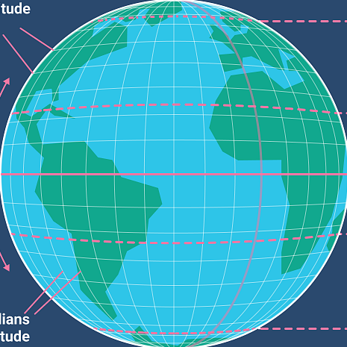
1. HỆ THỐNG KINH, VĨ TUYẾN
Em có biết?
Cực Bắc
Vòng cực Bắc
66⁰33’B
Bán cầu Bắc
Chí tuyến Bắc
23⁰27’B
Xích đạo
0⁰
Chí tuyến Nam
23⁰27’N
Vòng cực Nam
Bán cầu Nam
66⁰33’N
Cực Nam
Bán cầu Tây
Bán cầu Đông

Slide 17
- Các kinh tuyến có độ dài bằng nhau.
- Các vĩ tuyến có độ dài khác nhau( giảm dần từ xích đạo về 2 cực)

Slide 18
2.
TỌA ĐỘ ĐỊA LÍ

Slide 19



2. TỌA ĐỘ ĐỊA LÍ
Theo em muốn xác định tọa độ địa lí của một địa điểm trên quả Địa Cầu cần xác định cái gì?
Kinh độ
Vĩ độ

Slide 20
- Kinh độ của 1 điểm là số độ chỉ khoảng cách từ kinh tuyến đi qua điểm đó tới kinh tuyến gốc.
- Vĩ độ của 1 điểm là số độ chỉ khoảng cách từ vĩ tuyến đi qua địa điểm đó đến vĩ tuyến gốc.
Tọa độ địa lý của một điểm là nơi giao nhau giữa kinh độ và vĩ độ của điểm đó.

Slide 21
Cách viết:
Hoặc c (20⁰ T, 10⁰ B)
Cách viết: A (vĩ độ, kinh độ) hoặc A (vĩ độ ở trên, kinh độ ở dưới).

Slide 22

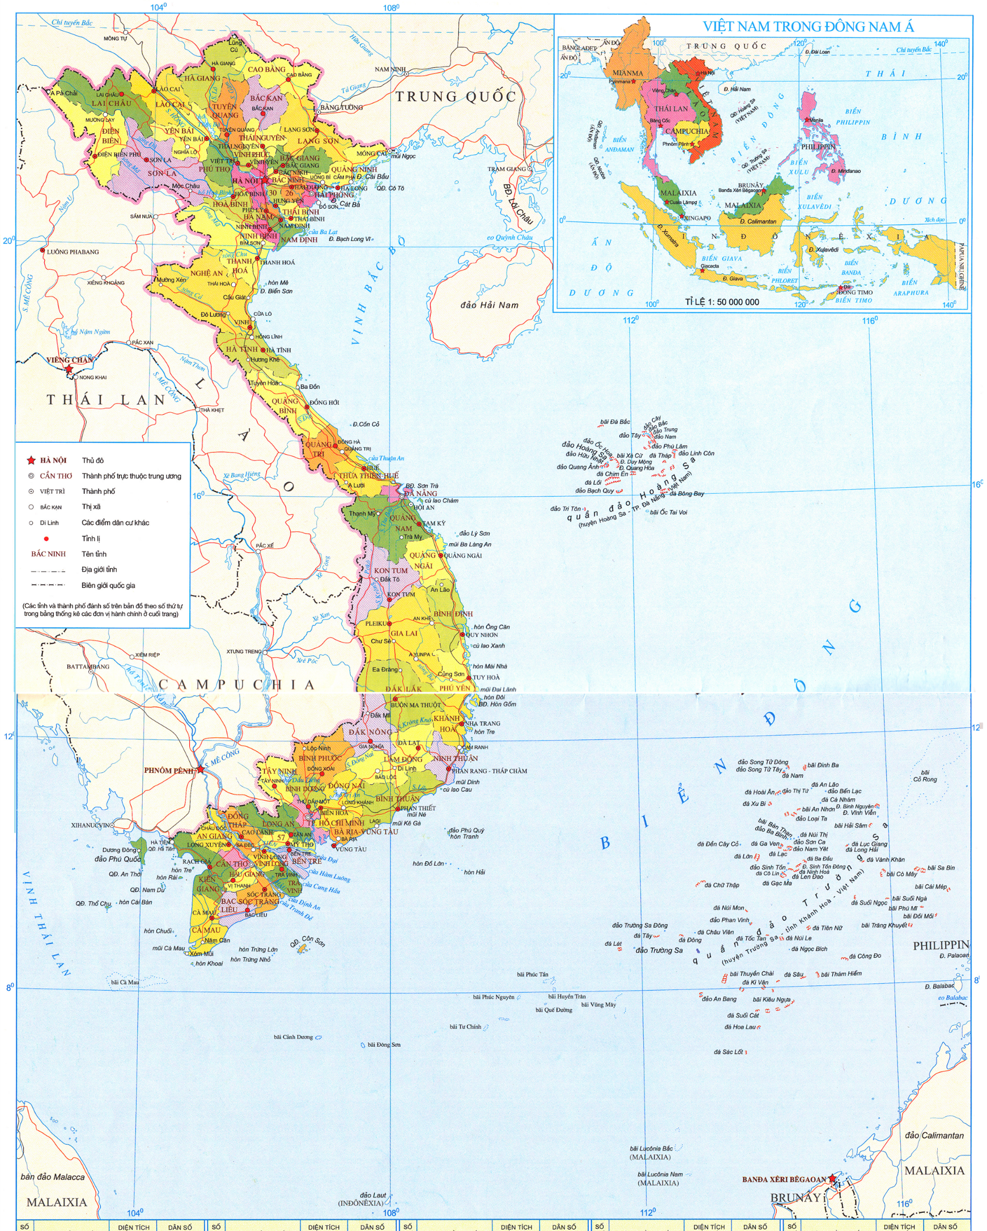
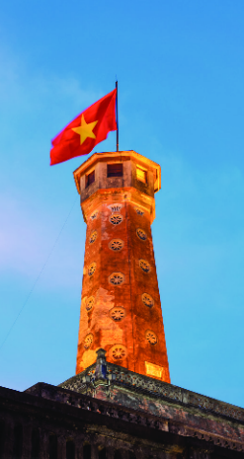
2. TỌA ĐỘ ĐỊA LÍ
Cột cờ Hà Nội
21⁰01’57’’B - 105⁰50’23’’Đ

Slide 23
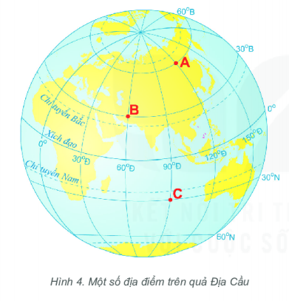
2. TỌA ĐỘ ĐỊA LÍ
NHANH TAY – NHANH MẮT
Xác định tọa độ địa lí của các điểm A, B, C trên hình 4 vào vở.
Địa điểm | Tọa độ địa lí
A
B
C
60⁰B, 120⁰Đ
30⁰B, 60⁰Đ
30⁰N, 90⁰Đ

Slide 24
2. TOẠ ĐỘ ĐỊA LÍ
Em có biết?
Cực Bắc
Vòng cực Bắc
66⁰33’B
Bán cầu Bắc
Chí tuyến Bắc
23⁰27’B
Xích đạo
0⁰
Chí tuyến Nam
23⁰27’N
Vòng cực Nam
Bán cầu Nam
66⁰33’N
Cực Nam
Bán cầu Tây
Bán cầu Đông

Slide 25


LUYỆN TẬP
TRÒ CHƠI
“SIÊU TRÍ NHỚ”
23⁰27’N
23⁰27’B
0⁰
66⁰33’N
Vòng cực Bắc
66⁰33’B
Chí tuyến Bắc
Cực Bắc
Vòng cực Nam
Cực Nam
Xích đạo
Chí tuyến Nam

Slide 26
LUYỆN TẬP
TRÒ CHƠI “SIÊU TRÍ NHỚ”

Slide 27
2. TOẠ ĐỘ ĐỊA LÍ
Em có biết?
Cực Bắc
Vòng cực Bắc
66⁰33’B
Bán cầu Bắc
Chí tuyến Bắc
23⁰27’B
Xích đạo
0⁰
Chí tuyến Nam
23⁰27’N
Vòng cực Nam
Bán cầu Nam
66⁰33’N
Cực Nam
Bán cầu Tây
Bán cầu Đông

Slide 28
Gia Bảo | Quốc Huy
Đăng | Anh Thiên
Trúc Nhi | Giang
Hưng | Việt
Trang | Hân
Quốc Hưng
Phúc Khang | Nam phương
Phúc Nguyên | Thành An
Bảo Khanh
Lâm | Nhi

